Slide 1


2025.02.19~
Version 1
차고지 차량 유지 보수 시스템
팀장 : 강 미림
조원 : 권 민우, 박 영웅, 황 승현
1조
Notes:
안녕하세요 1조 조장을 맡은 강미림 입니다. !
저희는 차량 유지 보수와 관련한 프로젝트를 구현해 보았습니다.

Slide 2

Notes:
바로 차고지라는 사이트 인데요 …! 멋진 로고와 함께 이렇게 탄생하게 되었습니다:) GaragEZ 에서 EZ 는 쉽다! 의 easy 를 적용하여 구상하게 되었습니다.

Slide 3


SWOT 분석
밴치마킹 기업
차고지 서비스란 ?
Contents
01.
개요
02.
일정표
요구 사항 명세
Use case diagram
일정
03.
ER Diagram
Flow Chart
Sequence diagram
논리적 설계
데이터 베이스 상세
데이터 베이스 스키마
JPA 기반 관리
04.
물리적 설계
05.
사용자 시스템
관리자 시스템
시스템 구조
프로젝트 진행 사항 / 와이어 프레임
RPA / AWS 활용
API 활용 프로그램 구현 결과
06.
기술 개발
테스트 결과
시큐어 코딩 및 성능 최적화
배포
07.
최적화 완료
Notes:
목차를 보시겠습니다~
프로젝트 개요로는 스와트 분석과 철저한 기획 회의를 통해 벤치마킹 기업에 대해서도 이야기를 나눠보았구요.
그로 인해 충분한 회의 끝에 차고지 서비스에 대한 아이덴티티를 확립하며 서비스를 기획 해볼 수 있었습니다.
그 후 4주간의 일정을 계획해 넷이서 가능한 기간내에 최대치 능력을 끌어올려 보여드리기에 힘써보았구요
요구사항 명세 내역을 토대로 팀원들과 공유하며 엔티티별 기능을 확립하여 진행 하였습니다.
논리적 설계와 물리적 설계를 통해 데이터베이스를 어떻게 구현할 지 의논하고 공유한것도 보여드릴 예정이구요
시스템 구조상 사용자시스템과 관리자 시스템의 차이를 미리 구상해 보았다고 말씀드릴 수 있겠습니다.
그후 진행된 와이어 프레임과 그에 걸맞는 시스템 구조를 보여 드릴 예정이며,
기술 개발에 있어서는 데이터추출을 위해 RPA 자동화를 구현하고 AWS 또한 활용한 것을 구현 결과를 통해 보여드리겠습니다.
구현 테스트에 있어서는 POSTMAN 활용했습니다.

Slide 4



프로젝트 개요
언제 어디서나 편리한 이용
경제적인 가격으로 서비스 제공
다양한 분야에 적용 가능한 확장성
사용자 중심의 맞춤형 서비스
GaragEZ
차고지 (Garage + Easy → 'GaragEZ')
Notes:
먼저 지루한 목차 설명은 뒤로 하고 저희 가라지 프로젝트의 중점적인 포인트를 설명드리겠습니다.
우선 첫번째 중요하게 생각하며 기획한 부분으로는 언제 어디서나 편리하게 이용가능해야한다는 점이었습니다.
두번쨰로는 경제적인 가격으로 서비스를 이용할 수 있도록 사용자를 생각하여 서비스를 만들자는 의도였습니다.
세번째로는 추후 다양한 분야에 적용하여 하나의 대기업 형태가 아닌 소상공인을 이어주는 플랫폼의 형태로 제작해보자는
확장성을 제시하였습니다.
네번째로는 제품과 사용자 별 사용자중심의 맞춤형 서비스를 어떤 UI와 기술로 기획해 볼까 하는 부분이었습니다….!

Slide 5

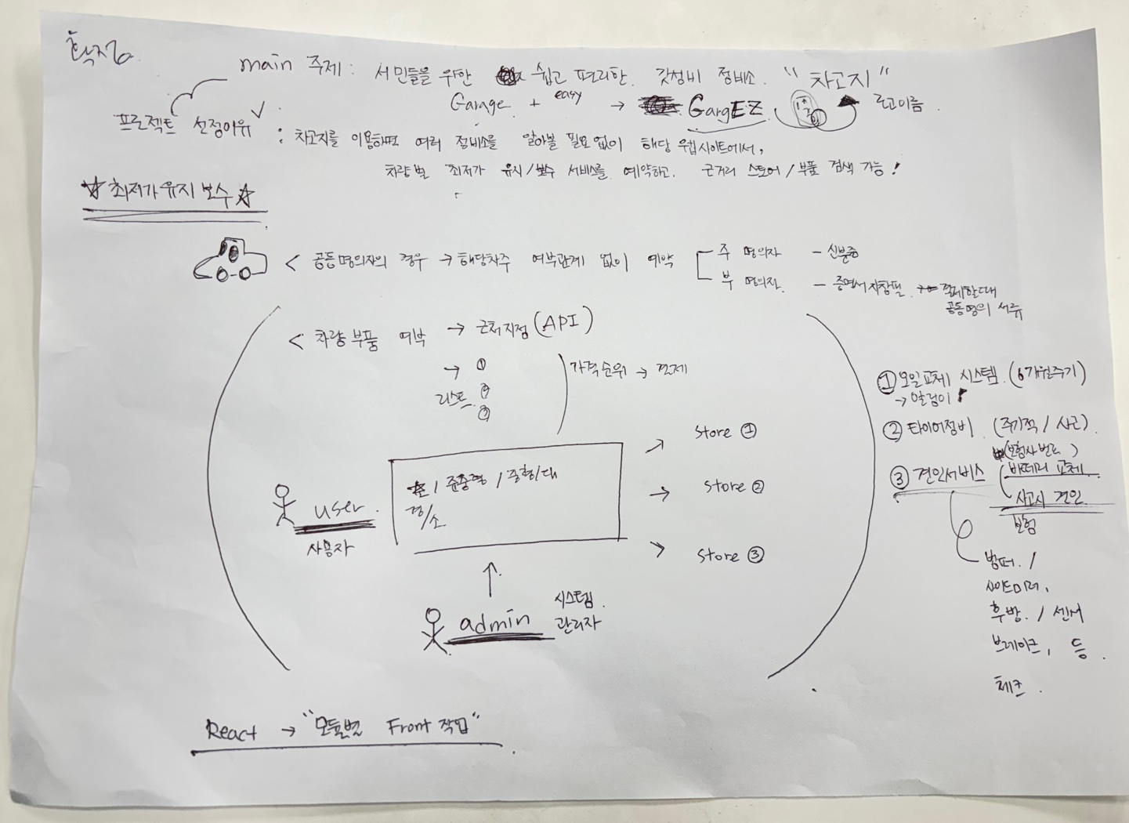
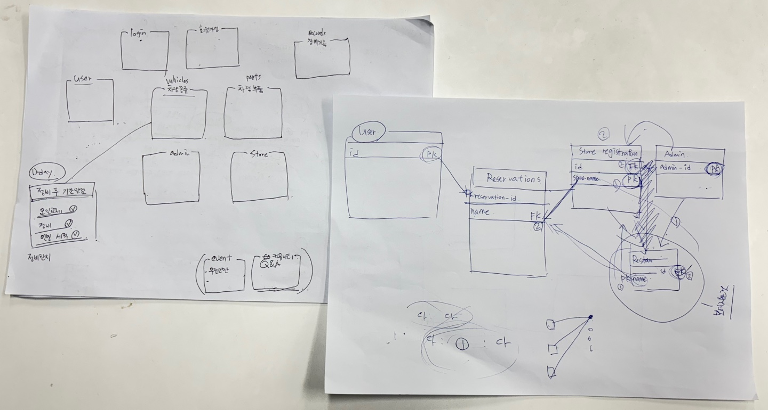
기획 회의 후 설계 회의 과정
편리성
다양한 분야에 적용 가능한 확장성
사용자 중심의 맞춤형 서비스
Notes:
기획 회의 과정을 간단하게 보여드리자면 이렇습니다. 편리성과 최저가라는 키워드도 보이구요, 맞춤형 모듈형이라는 키워드도 볼 수 있습니다.

Slide 6



기획 회의 흐름
01
02
03
04
부품이나 정비 예약 관리를 위해
결제 시스템을 도입하자..!
최저가 부품 리스트를 표현해서 편리하게..!
Chat – bot 상담사 를 도입하자 …!
유지 보수에는 무슨 콘텐츠가 필요할까?
엔진오일, 타이어, 정비 기록 등
공동 명의자 등록
정비소에 갈 때
필요한 정보는 ?
근거리 정비소 ?
모듈 별 시스템을 만들자 !
정비 예약, 부품 관리 결제 기능, 차량 데이터 저장
손쉽게 사이트 이용하려면 ..?
Notes:
기획의 흐름은 이렇습니다,…!
일차적으로
유지 보수에는 무슨 콘텐츠가 필요할까?
엔진오일, 타이어, 정비 기록 등 이 필요하다는 의견으로 모아졌구요.
정비소에 갈 때 필요한 정보는 무엇이었을까? 생각하며 데이터 기입에 대해서 까지 연결 지어 생각해보니
옆에 서와 같이 공동 명의자가 기입 되는 란이 필요하다는 결론 또한 도출 되었습니다…!
그리고 편리한 어플 및 사이트 사용을 위해
근거리 정비소는 꼭 알고 있어야겠다는 결론 후 사용자 위치 기반 서비스를 도입하자는 계획 이었습니다..!
또한
모듈 별 시스템을 만들자 라는 것은 사이트의 유지 보수 측면에서 또 관리자의 수정 편리성을 위해서 고안되었구요.
정비 예약, 부품 관리 결제 기능, 차량 데이터 저장에 있어서 필수적이라고 보여집니다.
또 당연한 얘기지만 손쉽게 사이트를 이용한다… 말은 쉽고 당연한 얘기 일 수 있겠습니다, 하지만 실제로 손쉽게 사이트를 이용하기위 해서 필요한
서비스는 무엇인지 함께 생각해보고 요즘 많이 사용되고있는 AI 상담사를 도입하자는 의견이었습니다.
추가적으로 최종 설계 마무리단계에서 추가된 의견중에서는
결제 시스템을 도입하자..! 라는 의견을 통해 부품결제에 대해서 결제 연동이 된 상태이구요. 추후에 실행 결과 보여드리도록 하겠습니다…!
또한 사용자의 편의성을 위해 AI 는 최저가 부품 리스트를 추출 해줘야 한다는 의견도 나왔구요
Chat – bot 상담사 도함 간단하게 구현되었는데 추후 구현 결과로 보시겠습니다

Slide 7



SWOT 분석
강점 (Strength)
약점 (Weakness)
- 저렴한 가격
- 편리한 서비스
- 다양한 서비스 제공
- 모듈화 된 관리 시스템
- 초기 인프라 구축 비용
- 전문 인력 확보
- 브랜드 인지도 부족
기회 (Opportunity)
위협 (Threat)
- 모빌리티 시장 성장
- 서민 과 소상공인을 위한 플랫폼
- AI 기술 활용 가능성
- 지역 네트워크 확장
- 기존 업체의 견제
- 경기 침체로 인한 수요 감소
- 법규 및 규제 변화
- 기술 변화에 따른 적응
Notes:
SWOT 분석입니다 . 저희 프로젝트의 강점으로는 가격과 서비스
모듈화된 관리시스템이라고 할 수 있겠구요, 약점으로는 초기 인프라 비용이 들 수 있겠다는 예측이 가능하였습니다. 또한 관련 전문지식 부족으로 인해 전문인력이 확보되어야 한다는 의견이었습니다.
하지만 이번 프로젝트의 기회의 측면을 보자면 차량 관련 유지 보수 시스템에 자동화 기술을 도입해 모빌리티 시장성장에 기여하고
서민과 소상공인을 모두 고려하여 좋은 이미지를 갖춰 나가고 상생하는 플랫폼을 만들 수 있다는 취지가 되었습니다.
위협적요소로는 기존 업체의 견제, 수요감소를 예측할 수 없다는점, 그리고 법률적인 부분을 충분히 알고 도입해야한다는 점이었습니다.
기술적인 위협에 앞서 저희가 생각할 수 있었던 대안으로는 지역 네트워크 확장과 Ai 기술 활용을 통해 자동화 기술의 보편화가 대안이 될 수 있겠다 생각하였습니다.

Slide 8
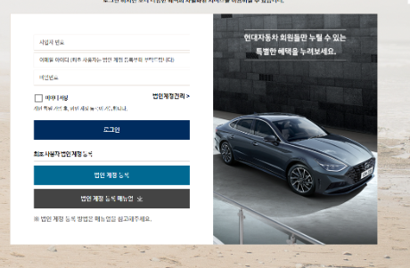
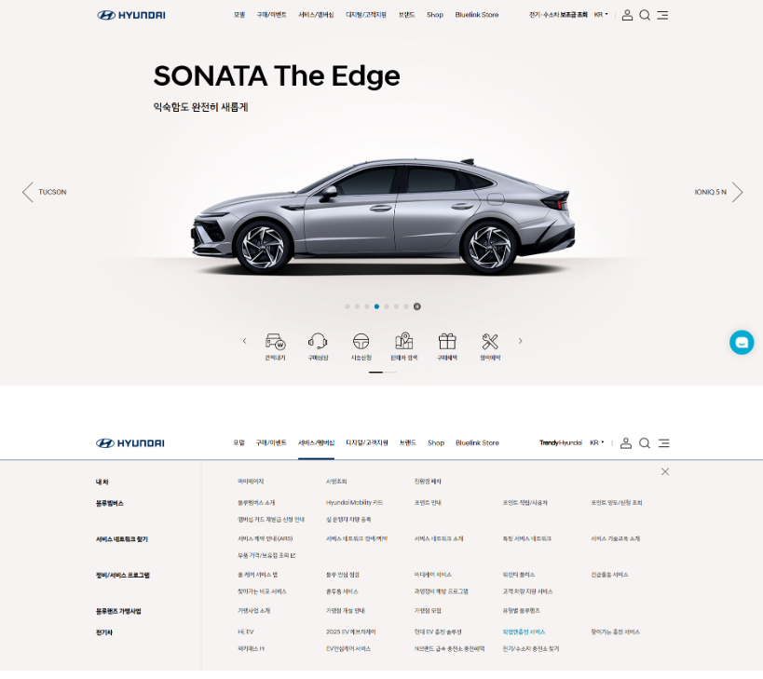

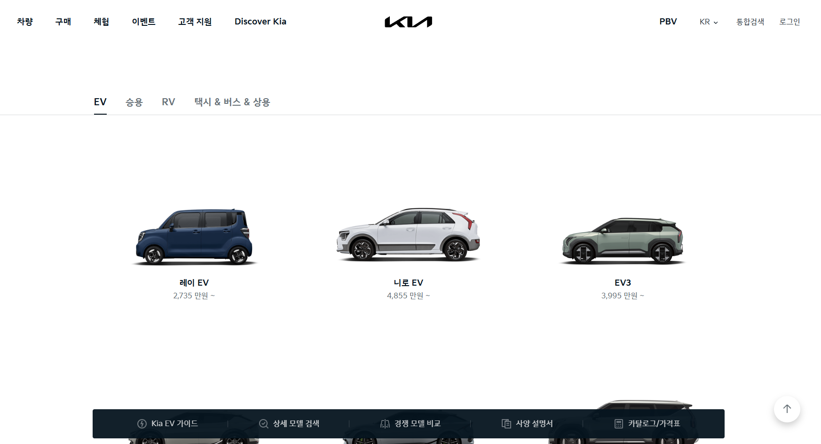
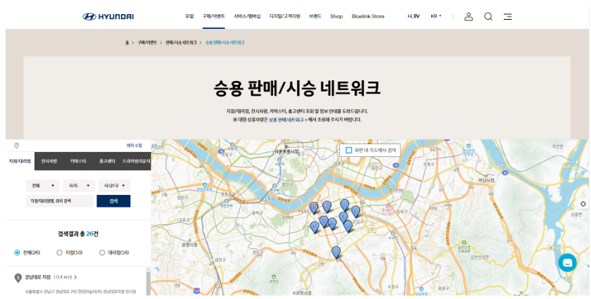
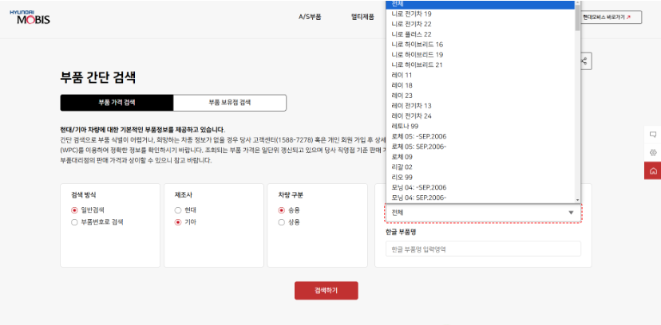
밴치마킹 기업
Notes:
저희 저의 밴치 마킹 기업입니다. !
기술과 서비스적인 측면에서 저희의 기획안을 따라올만한 디테일함 보다는
UI 적 측면에서 밴치 마킹 하였는데요, 시승네트워크 시스템의 분포를 보고
위치기반의 api 로 지점의 확장 모습 및 내 주변 정비가능 공업소의 현황을
체크 해보자는 의견이 있었습니다.

Slide 9



차고지 만의 유지 보수 서비스 란 ?
- 허브차고지에서 점검 및 수리
- 예약 없이 정비 가능
- 효율적인 차량 관리 시스템
모빌리티
차량 관리
차고지 서비스의 특징
- 편리한 타이어 및 장비 구매
- 가성비 좋은 서비스 제공
근거리 사용자 위치 기반 보수 서비스
모듈화된 서비스 관리 시스템 구축
- 사용자의 유지보수 기록 요청 처리
- 관리자의 기록 저장 및 관리
- API 기반 데이터 관리 시스템
데이터
기록 관리
Notes:
저희 서비스는 허브 차고지에서 점검 및 수리 를 통해 관리자가 예약 시스템에 관여하고
사용자의 유지 보수 기록요청을 처리하겠다는 의견이었습니다. 또한 관리자가 API 기반 관리 시스템을 유지 보수 할 수 있고,
예약 없이 즉시 정비 하거나 전화로 연결 하기 위해 사이트 이용시 불펴함을 해소 시켜줄 ai 상담사를 도입 하였습니다.
이번 프로젝트에서 보여드릴 부분은 편리하게 타이어 및 장비를 인터넷으로 구매하거나 예약 할 수 있고
가성비 좋은 서비스를 제공한다는 것입니다….!
앞서 말씀 드렸다 시피 모듈화된 서비스 관리 시스템으로
가게를 등록하고 사용할 관리자와, 주문하는 고객 사용자 모두 편리한 시스템이 될 것입니다.
앞으로 실행 시 보여드릴 사이트상의 관리자는
사이트를 전체 총괄하는 관리자로서의 admin 이니 참고 해주시면 감사하겠습니다~!

Slide 10
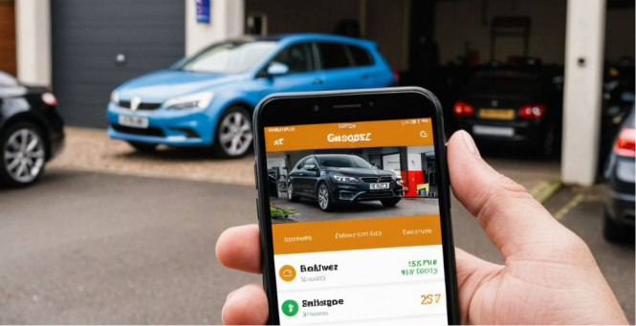
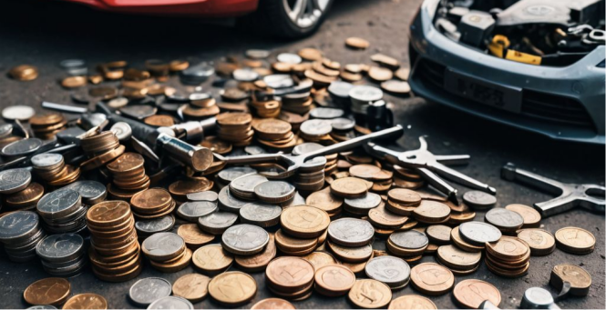

차고지 서비스 장점
편리성
경제성
- 언제 어디서나 이용 가능
- 온라인 예약 시스템
- 모바일 앱 지원
- 실시간 서비스 현황 확인
- 저렴한 가격 정책
- 다양한 서비스 제공
- 부품 직거래로 비용 절감
- 정기 관리로 장기적 절약

Slide 11


4 주 프로젝트 일정 표
Sun | Mon | Tue | Wed | Thu | Fri | Sat
2/ 23 | 24 | 25 | 26 | 27 | 28 | 3/ 1
2 | 3 | 4 | 5 | 6 | 7 | 8
9 | 10 | 11 | 12 | 13 | 14 | 15
16 | 17 | 18 | 19 | 20 | 21 | 22
프로젝트 기획서
DB 설계 문서 / CRUD 구현
와이어 프레임 UI 스타일링
API 적용 RPA 분석 결과 적용
AWS RDS 생성
API 성능 개선 최종 기능 추가
내부 vi test 배포 Q& A 진행
배포 후 사용자 피드백 적용
AWS 재 배포 발표 준비
발표
Notes:
짧다고 보자면 짧았던 이번 4주간의 일정표는 간단하게 보여드리자면 이렇습니다만,
더 자세하게 계획해 업무 계획을 최대한 철저히하여 진행 상황에 무리가 없도록 노력하였습니다.

Slide 12
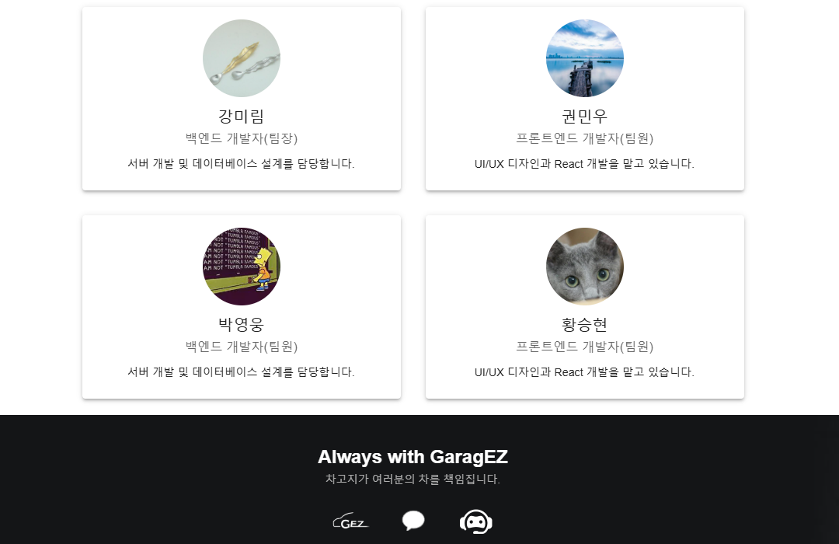

Slide 13
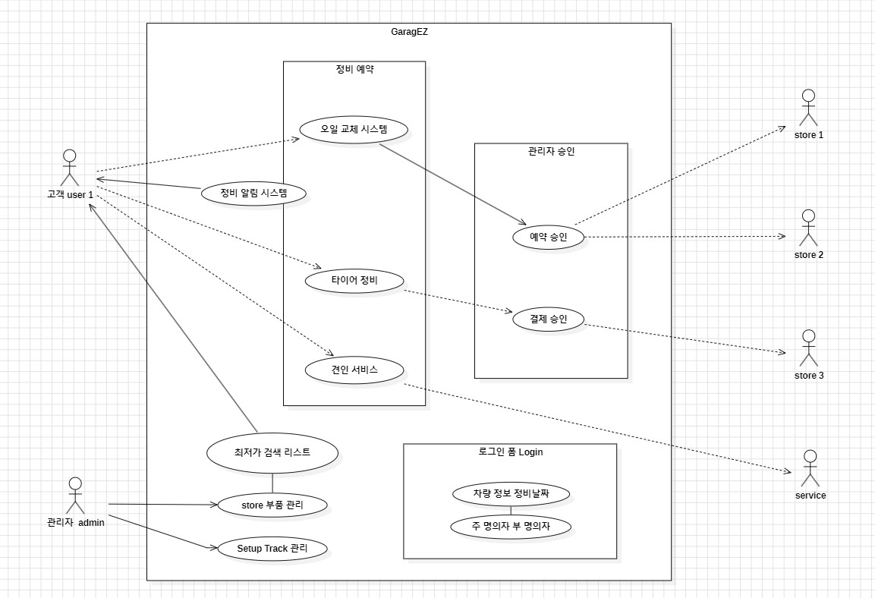
Use case diagram
Notes:
먼저 기획 내용을 토대로 유스케이스 다이어그램을 그려보았구요 그내용을 팀원들과 공유하며 서로 중요하다고 생각하는 기능들을 우선적으로 표현해보기로 하였습니다.

Slide 14
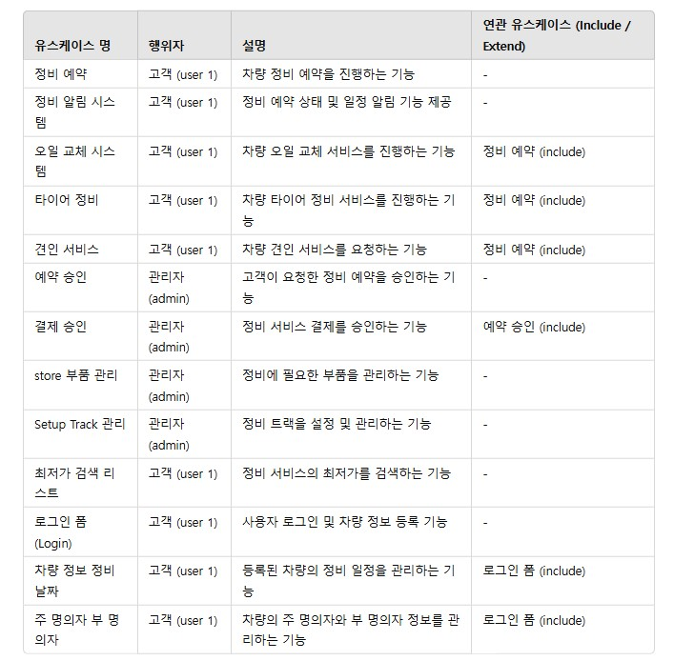
User, Admin 요구 사항
Notes:
User 와 admin 의 요구사항 명세를 보시겠습니다.

Slide 15
논리 적 설계
ER 다이어그램(Entity-Relationship Diagram)
시스템에서 사용될 데이터의 개체(Entity)와 관계(Relationship)를 정의
정규화(Normalization)
데이터베이스 구조 최적화
데이터 모델링(Data Modeling)
시스템 데이터처리에 대한 논리적 구조 수립
비즈니스 규칙(Business Rules)
데이터 흐름을 논리적으로 설계
유스케이스 다이어그램(Use Case Diagram)
사용자가 시스템을 어떻게 이용하는지, 주요 기능 및 프로세스를 시각적으로 표현

Slide 16
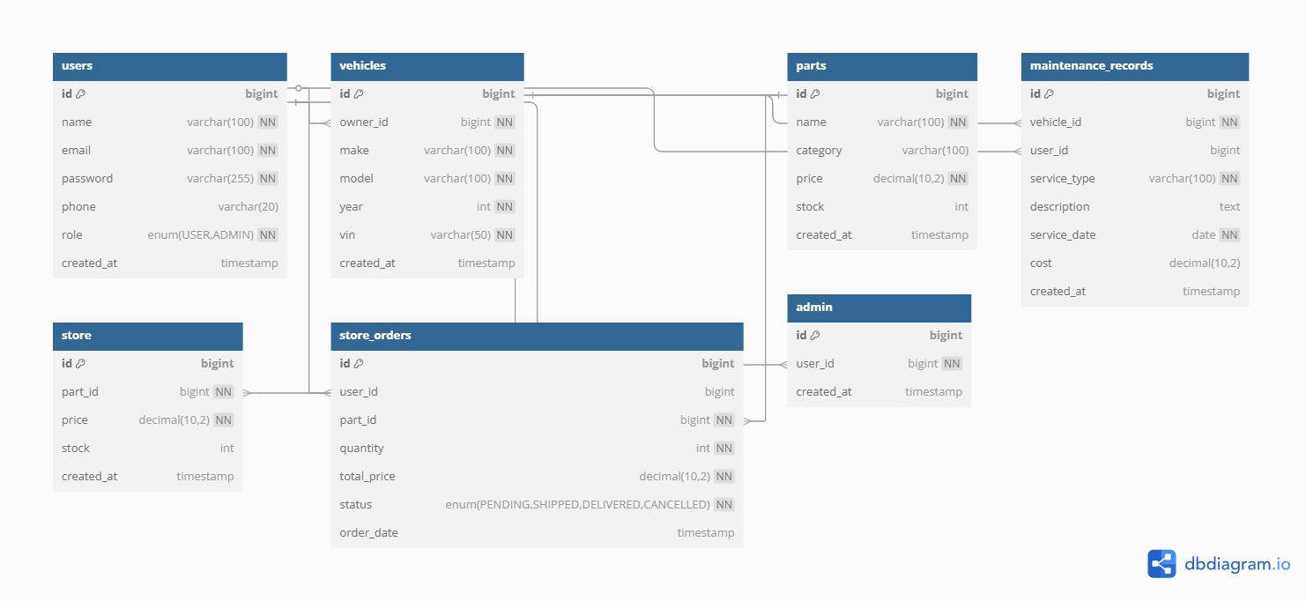
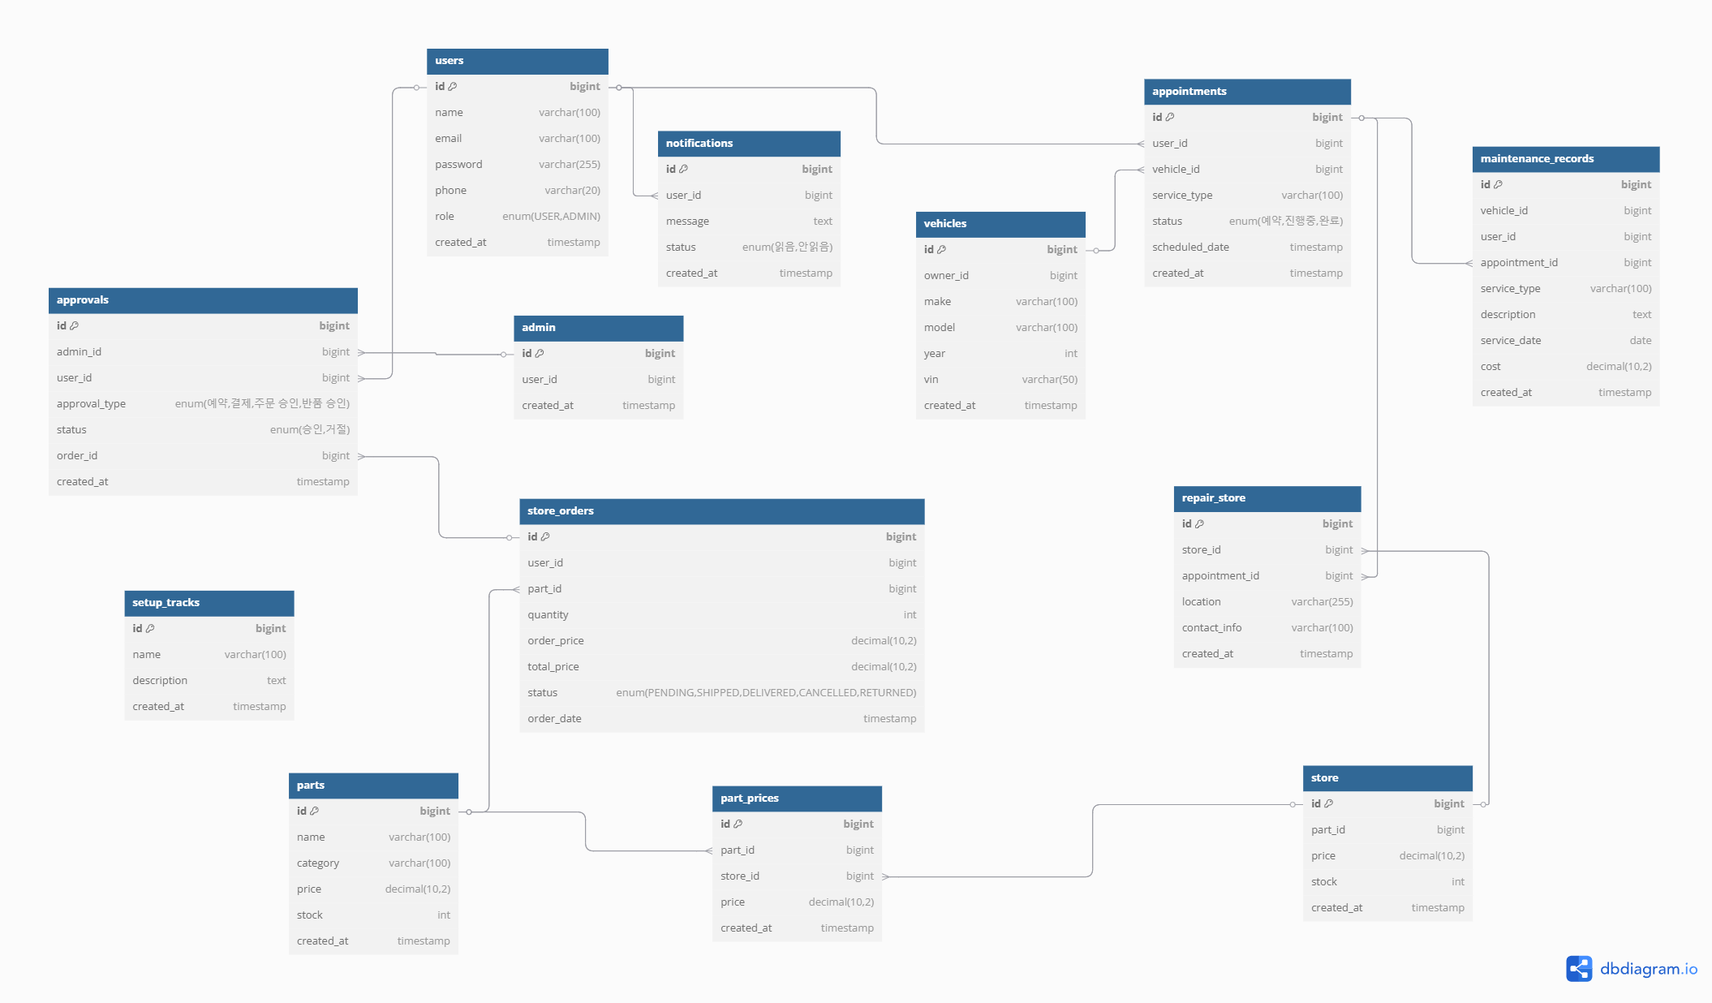
ER diagram
1차 추출
-> 2차 추출

Slide 17
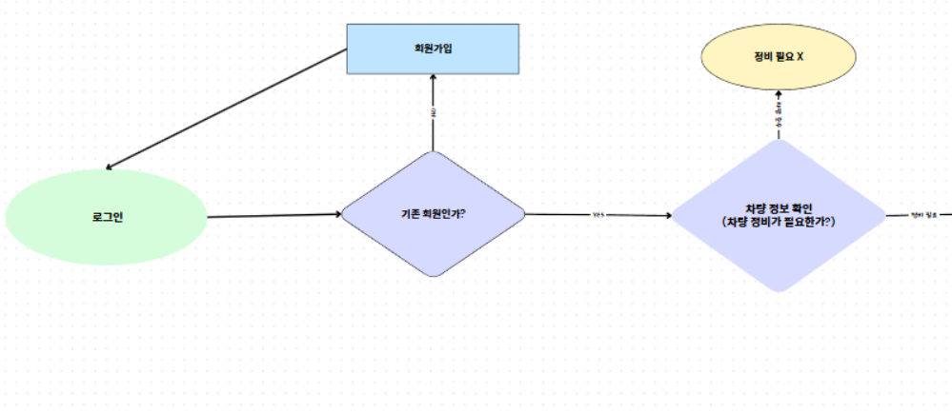
Flow Chart

Slide 18
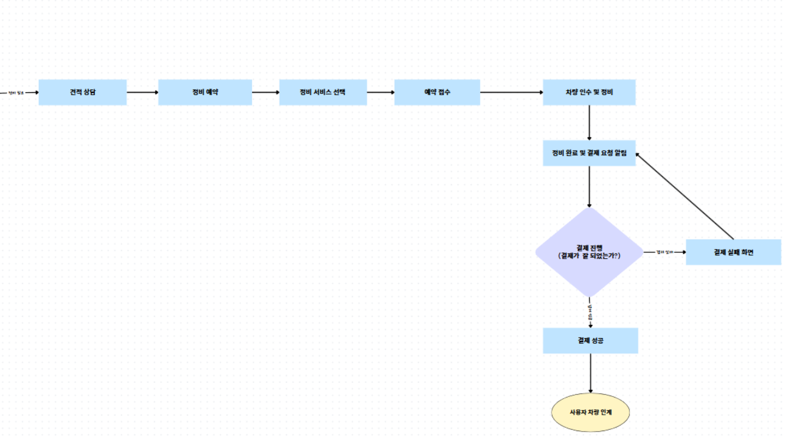

Slide 19
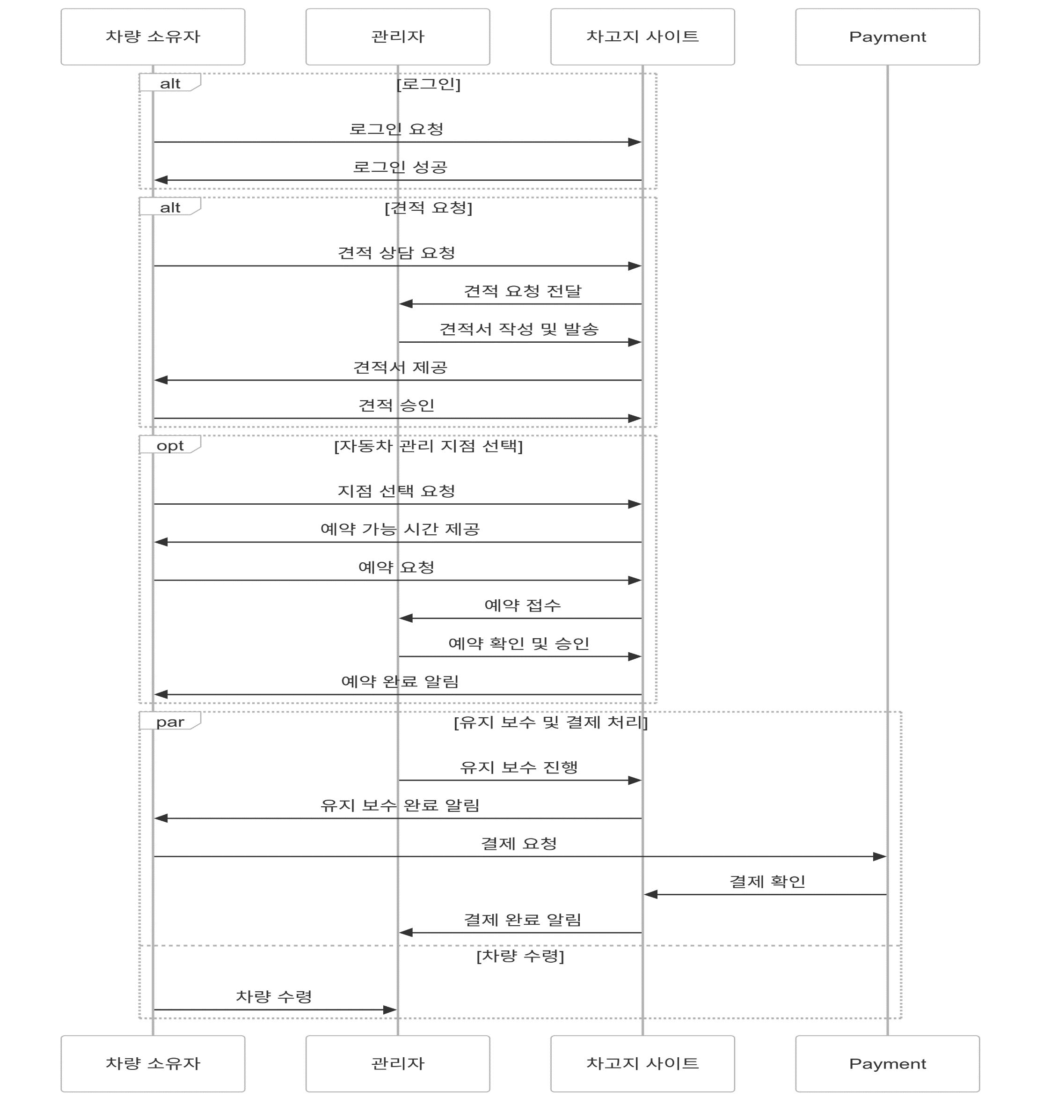
Sequence diagram

Slide 20
물리 적 설계
데이터베이스 스키마(Database Schema) 정의
타입과 제약 조건(Primary Key, Foreign Key, Index 등) 설정
인덱싱(Indexing) 최적화
트랜잭션 관리 및 동시성 제어(Transaction Management & Concurrency Control)
다중 사용자 환경에서의 데이터 충돌 방지
트랜잭션 격리 수준(Isolation Level) 설정
보안(Security) 및 접근 제어
사용자 권한 관리(Role-based Access Control)
데이터 암호화 및 백업 전략 수립
Notes:
하드웨어 및 성능 중심,,
테이블 스키마, 인덱스, 저장소 설계

Slide 21
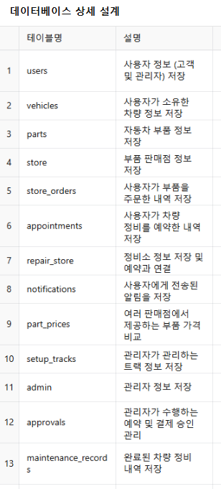
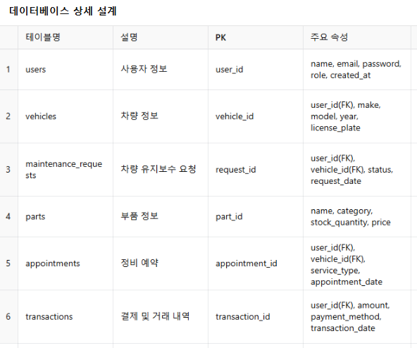

Slide 22
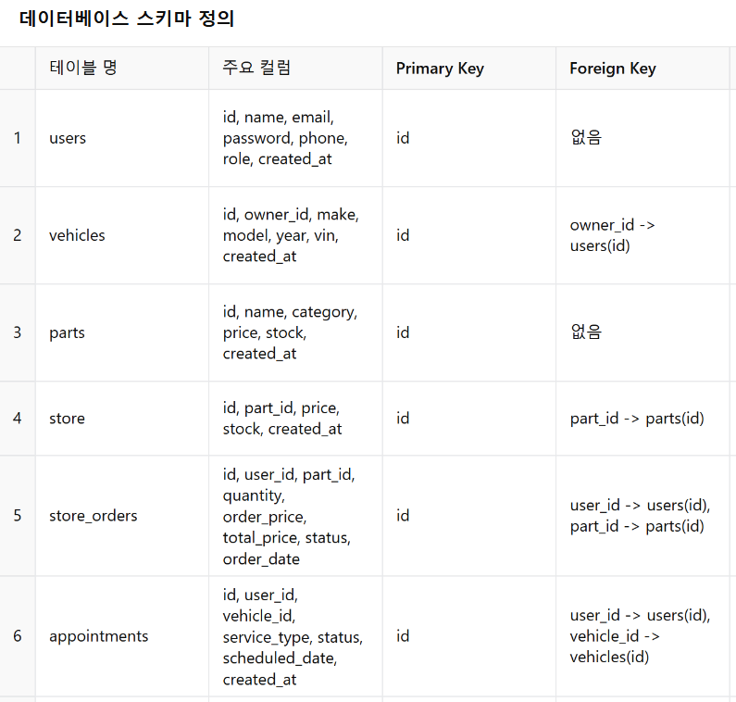
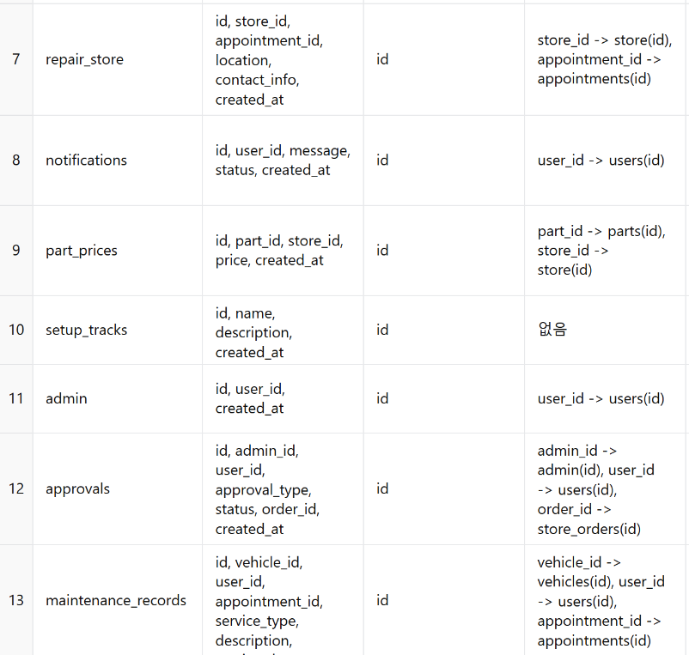

Slide 23



사용자 시스템 구조
서비스 이용
01
02
정보 확인
- 차량 점검 예약
- 맞춤 정비 상담
부품 최저가 비교
추천 부품, 정보 확인
사용자
(User)
관리 요청
03
04
예약 기능
- 유지보수 일정 관리
- 교체 알림 설정
- 온라인 예약 시스템
- 긴급 정비 예약
- 예약 변경 및 취소

Slide 24





관리자 시스템 _1
차고지 서비스의 효율적인 운영을 위한
5가지 카테고리 기반 모듈화 시스템
타이어 교체 알림
타이어 데이터 관리
- 견적 서비스
- 타이어 교체 알림 후 예약
- 부품 관리 및 재고 시스템
- AOS 연동 (자동 알림, 재고 확인)
타이어 종류와 구매 데이터베이스
사용자 기반 타이어 추천
- 사용자 별 타이어 상태 모니터링
- 최적 교체 시기 예측 및 추천

Slide 25


관리자 시스템 _2
엔진오일 교체 예약
부품 관리 및 재고
AOS 연동
사용자
- 자동 알림 시스템
예약 정보 연동
일정 관리
관리자
재고 부족 알리미
- 실시간 공유
- 온라인/앱 예약 시스템
- 실시간 가용 시간 확인
- 오일 케어 해당 여부 확인
- 예약 확정 자동 알림
- 교체 이력 관리 기능
차량 부품 데이터 처리
- 실시간 재고 현황 파악
- 자동 발주 시스템 연동
- 부품 별 사용 통계 분석
- 예측 기반 재고 관리
Notes:
"AOS 란 REST API를 이용하여 클라이언트와 서버 간 데이터를 주고받는 방식이라고 할 수 있습니다. 예약 및 일정 정보를 실시간으로 연동하여
백엔드에서는 관리자에게 연동이 즉각적으로 발생하게끔 하는 시스템입니다. 실시간 공유 기능을 통해 관리자는 운영을 효율적으로 할 수 있으며 사용자 입장에서는 재고 부족으로 인한 즉각적인 보수 상황에 대비 할 수 있게 끔 합니다. 현재 예약정비 가능 여부를 포함하여 부품 서비스와 관련해서 해당 재고를 확인 할 수 있고, 원하는 지점으로 찾아 갈 수 있는 서비스로 편리함을 줄 수 있습니다. 즉각 부품 결제 후 관리자

Slide 26



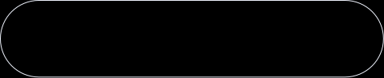
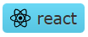


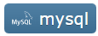








기술 스택
01
02
03
Frontend
Backend
Database
04
05
06
VCS
AI & Automation
DevOps

Slide 27
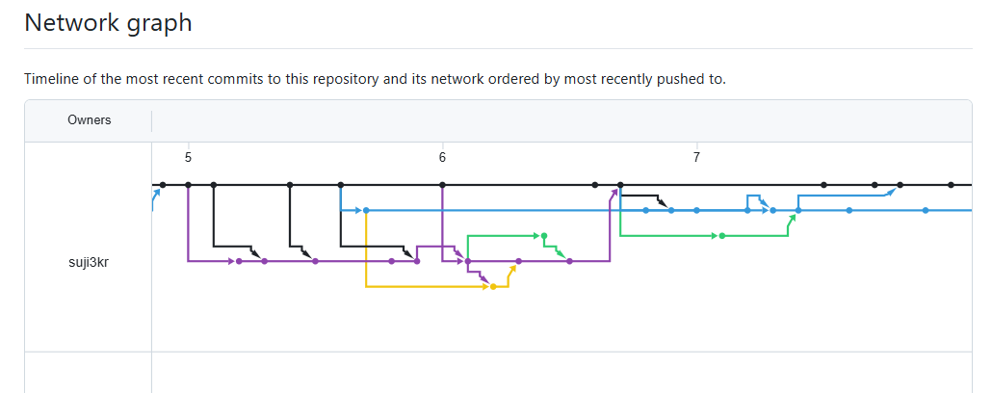
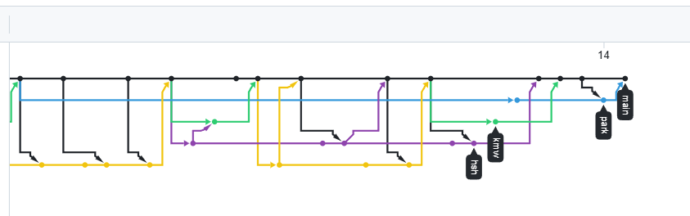
깃 활용

Slide 28


기술 개발 Point _ Backend Engineer
박영웅 팀원의 프로젝트 진행 사항
목표:
이곳에 최종 목표를 입력해주세요.
해당 페이지는 목표와 실천 방안을 적는 페이지입니다.
목표에 대한 부연 설명이 필요하다면 이곳에 적어주세요.
키워드로 인한 목표에 대해 상세하게 입력해 주세요.
프로젝트 개별 진행 부분
프로젝트 피드백
ER Diagram 제작
백 엔드 테이블 초기 베이스 틀 제작, 샘플 데이터 제작(MySQL)
가게별 리뷰 구현, 부품샵 아이템 상세 사진 변경
예약페이지, 체인점 안내 페이지 작성
팀 피드백
- 서로 각자 원하는 작업을 하다 보니 연동이 안되는 경우가 생김
개인 피드백
- 초반에 필요하다고 생각되어 많이 작성됐던 Entity들이 정리가 잘 되지 않았음
-설명에 대한 부재로 혼동이 생겼음(ex: car, vehicle)

Slide 29
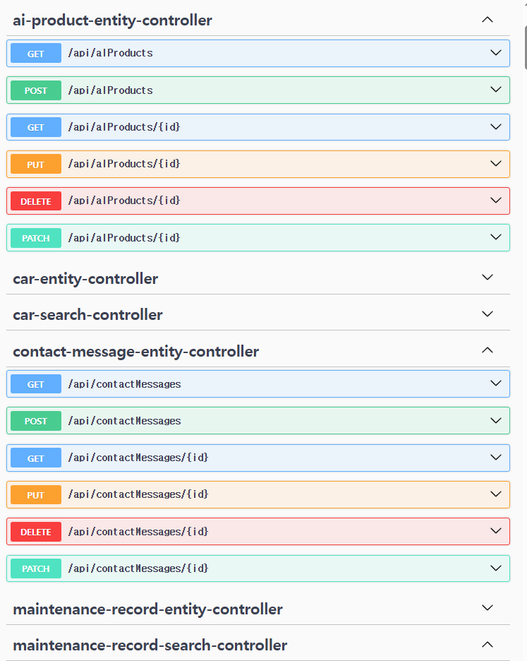
Swagger 사용 하여 API 명세 작성
백 엔드 경로/swagger-ui/index.html
영상 삽입

Slide 30
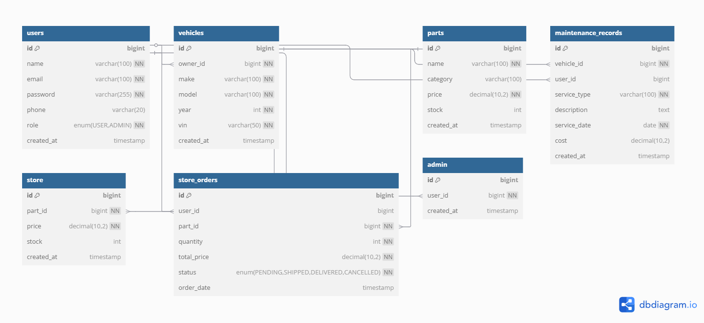
Backend - 박영웅 제작
기술개발 _ 1. ERDiagram
유스케이스 기반 초기 ERD, entitiy 설정

Slide 31
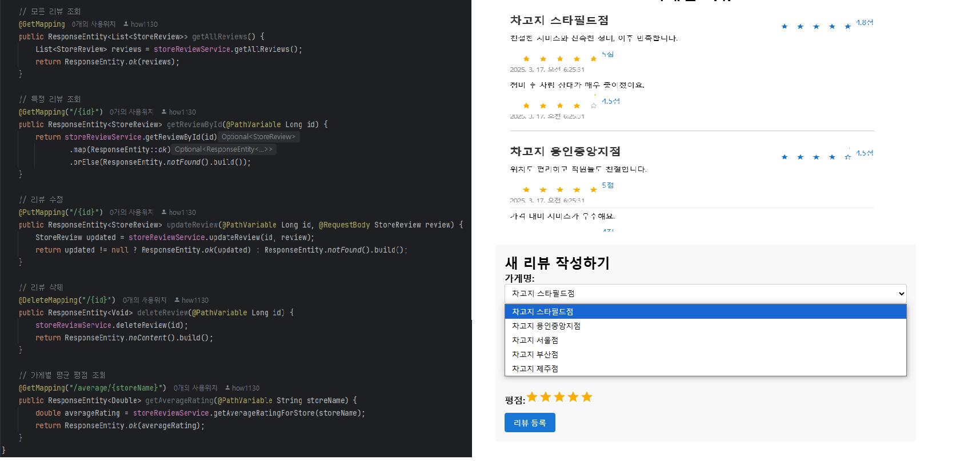
Backend - 박영웅 제작
기술개발 _ 1. ERDiagram
유스케이스 기반 ERD

Slide 32
기술 개발 Point _ Backend Engineer
강미림 팀장의 프로젝트 진행 사항
목표:
이곳에 최종 목표를 입력해주세요.
해당 페이지는 목표와 실천 방안을 적는 페이지입니다.
목표에 대한 부연 설명이 필요하다면 이곳에 적어주세요.
키워드로 인한 목표에 대해 상세하게 입력해 주세요.
제목은 문장보다 키워드
제목은 문장보다 키워드
여러 항목을 더하면 어떤 시너지가 날 수 있는지 적어주세요.
해당 키워드들이 어떤 영향을 주는지 설명해주세요.
목표를 이해하기 위한 배경이나 보충 설명을 적어주세요.
결과를 만들기 위한 원인들을 자세하게 적어주세요.
키워드와의 연관성으로 신빙성 있는 자료를 제공해주세요.
키워드가 목표에 어떤 영향을 미쳤는지 적어주세요.

Slide 33
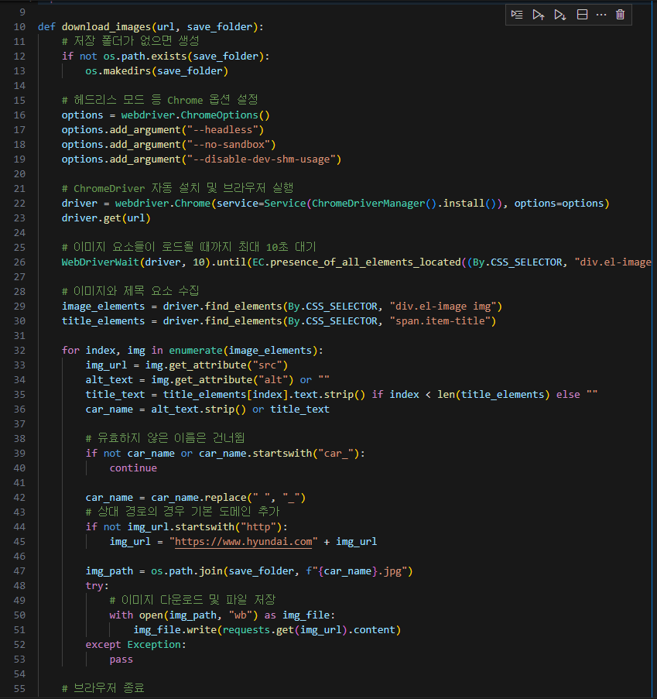
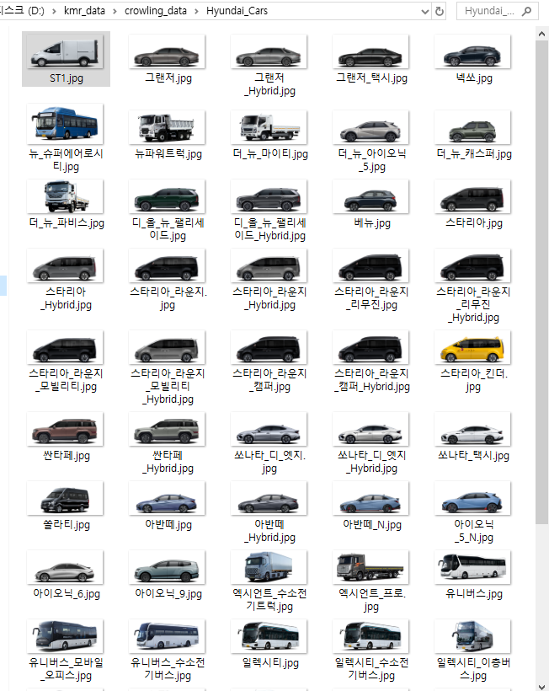
Backend - 강미림 제작
기술개발 _ 1. RPA 활용
RPA 활용 데이터 수집 _ 파이썬

Slide 34
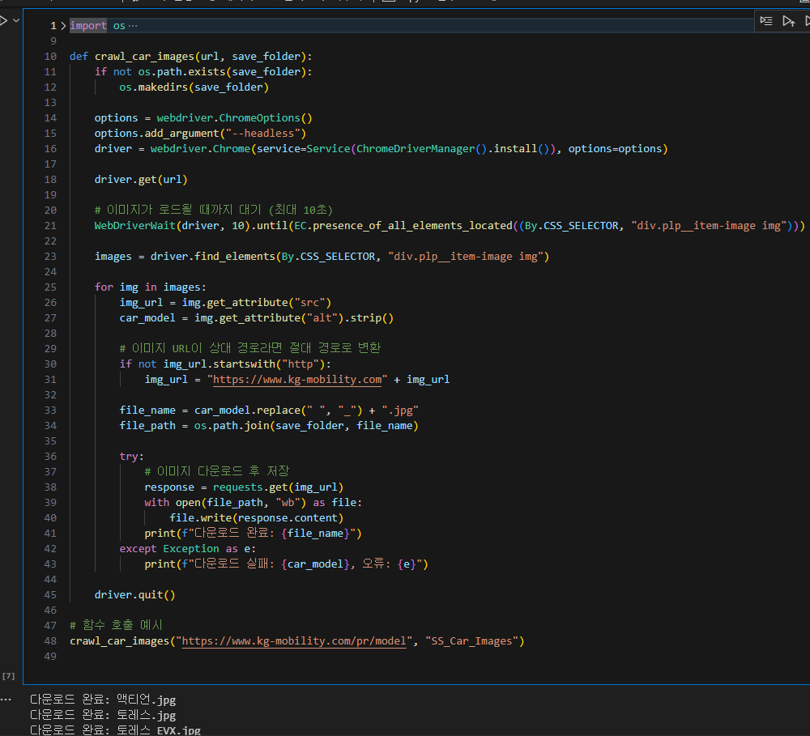
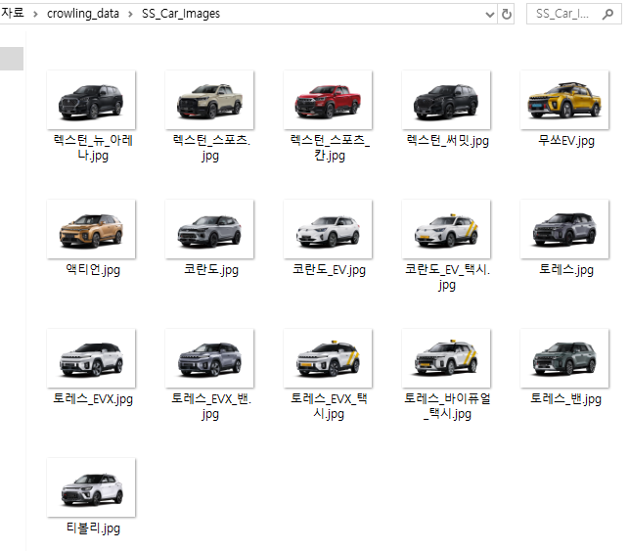
기술개발 _ 1. RPA 활용
RPA 활용 데이터 수집 _ 파이썬
Selenium 기반 데이터 크롤러 생성
자동차 모델별 이미지 추출
웹 스크래핑 (Web Scraping)
Selenium을 활용하여 자동차 이미지 크롤링
HTML 요소 탐색 (Element Selection
find_elements(By.CSS_SELECTOR,
"div.plp__item-image img")
→ 자동차 이미지 태그 수집
WebDriverWait을 사용하여 이미지 로딩을 기다림

Slide 35
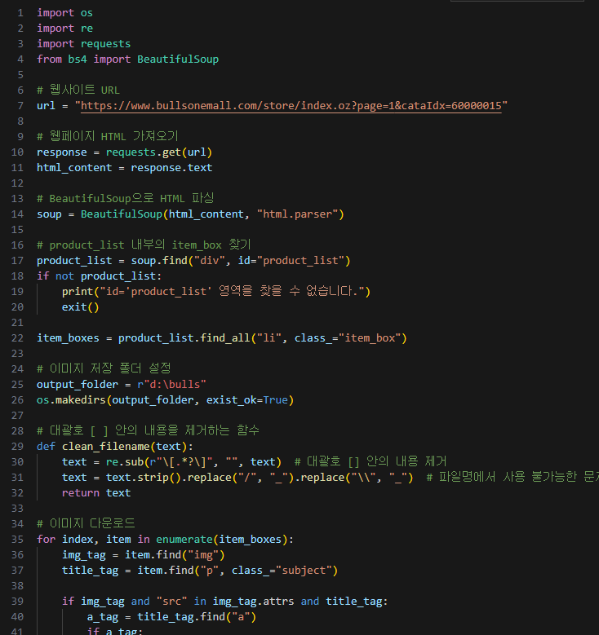
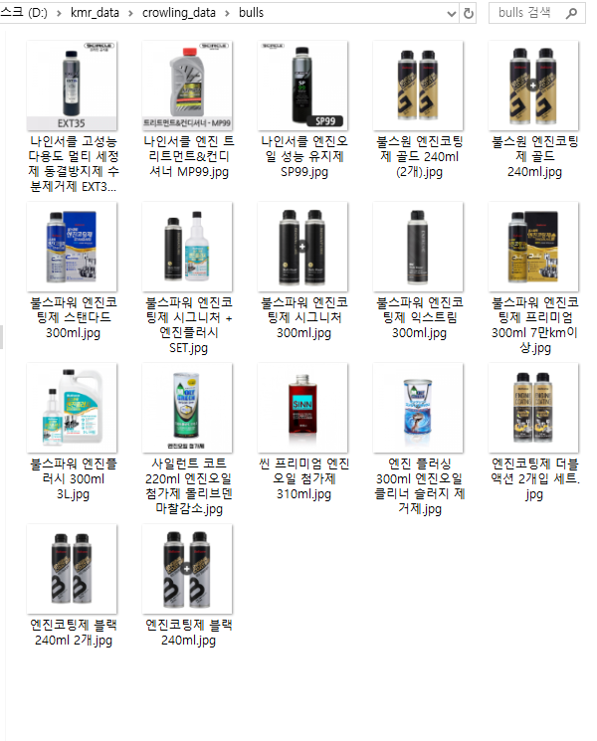
기술개발 _ 1. RPA 활용
RPA 활용 데이터 수집 _ 파이썬
BeautifulSoup 을 이용, 웹 스크래핑을 통해
엔진오일 ( bullsone ) 제품 이미지 자동 저장
정규 표현식을 활용한 데이터 정제 및 파일 저장
BeautifulSoup(html, "html.parser"): HTML파싱 soup.find("div", id="product_list"): 제품 리스트 추출 soup.find_all("li", class_="item_box"): 개별 제품 정보 찾기
title_tag = item.find("p", class_="subject"): 제품명 추출 clean_filename(text): 제품명에서 대괄호([]), 특수 문자 제거 requests.get(img_url): 이미지 다운로드 요청
os.makedirs(output_folder, exist_ok=True) : 폴더가 없으면 생성 …. 결과 : 이미지를 다운로드하고 저장

Slide 36
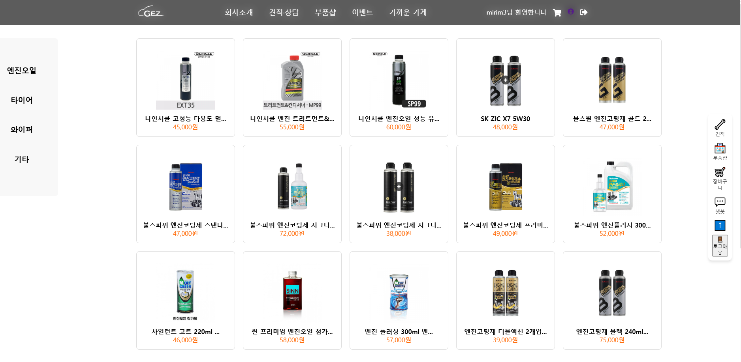
홈페이지 리스트 업 _Crawling 이미지데이터와 엑셀 데이터 활용

Slide 37
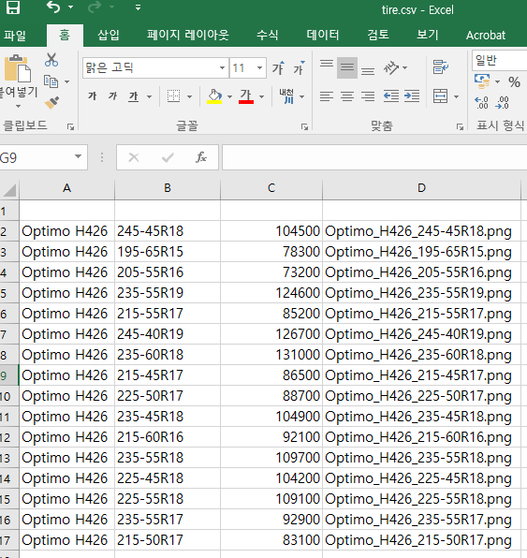
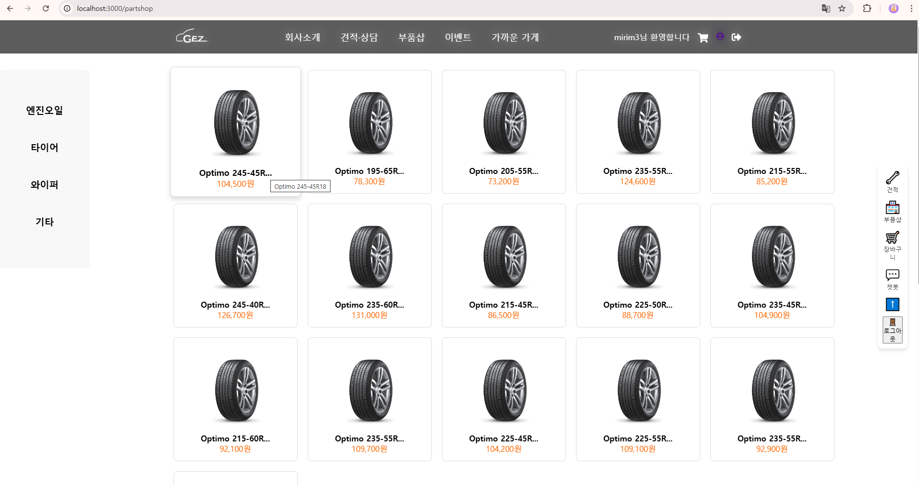
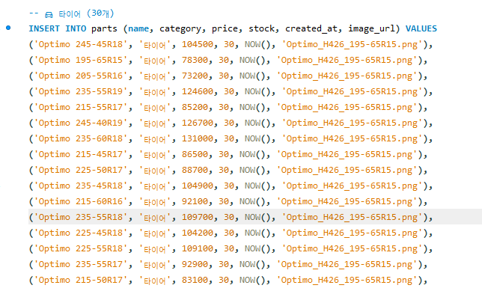
홈페이지 리스트 업 _Crawling 이미지데이터와 엑셀 데이터 활용
Home page - 금액 별 제품 정리 리스트
Excel
Sql

Slide 38
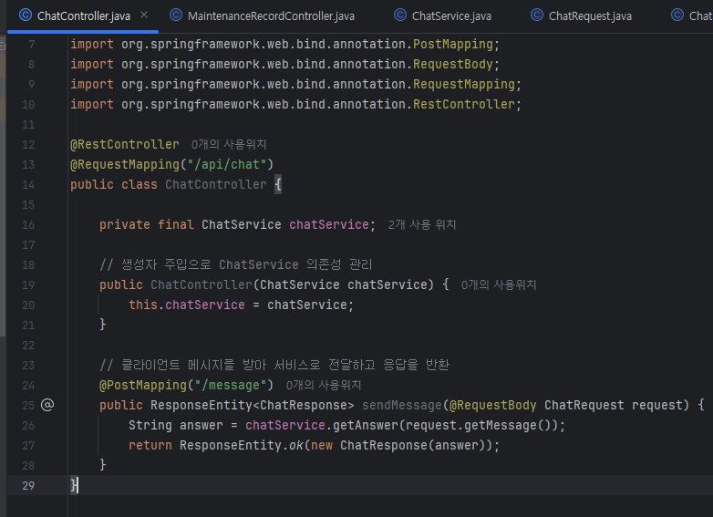
기술개발 _ 3. API 활용 프로그램 구현
채팅 API Controller 구현 예시 (Spring Boot)
클라이언트로부터 받은 메시지를 처리하여 응답을 반환
REST API 엔드 포인트 제공
AI 챗 봇
Spring Web
RESTful
API 생성자 주입 (Constructor Injection)
HTTP POST
Request-Response 처리
Notes:
요청 본문에서 받은 메시지(ChatRequest)를 서비스 계층(ChatService)에 전달서비스에서 얻은 응답 메시지를 클라이언트에 반환(ChatResponse)

Slide 39
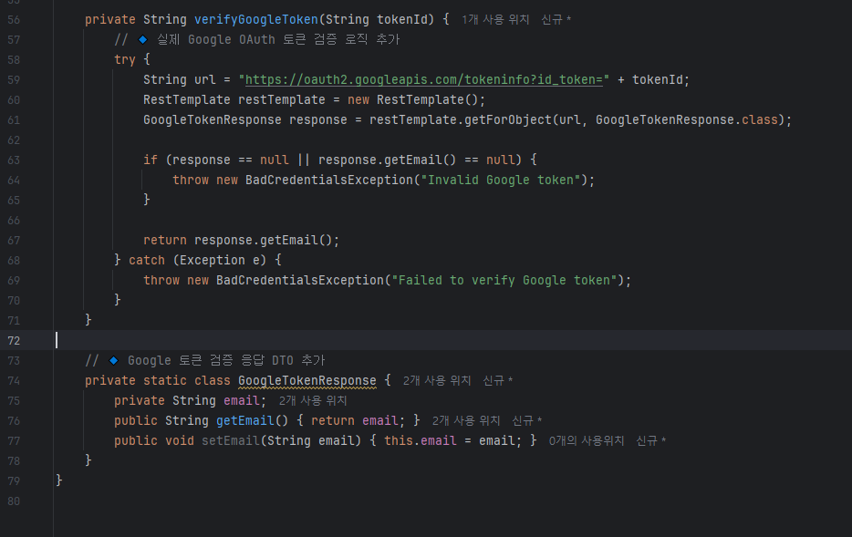
기술개발 _ 3. API 활용 프로그램 구현
Login _ goole login
OAuth2 로그인
Google OAuth 토큰 검증 → 이메일이 없으면 Invalid Google token 오류 반환
자동 회원가입 지원사용자가 처음 로그인하는 경우 자동으로 User 엔티티를 생성 → JWT 토큰을 발급하여 인증 처리
Google 로그인 성공 후 별도의 세션이 아닌 JWT 사용하여 상태를 유지 → 프론트엔드는 이후 API 요청 시 헤더에 포함하여 인증 진행
사용자 정보 저장 이 유효한 경우 Filter 에서 인증 Token 객체생성을 통해 인증 정보를 유지
AuthenticationService.java

Slide 40
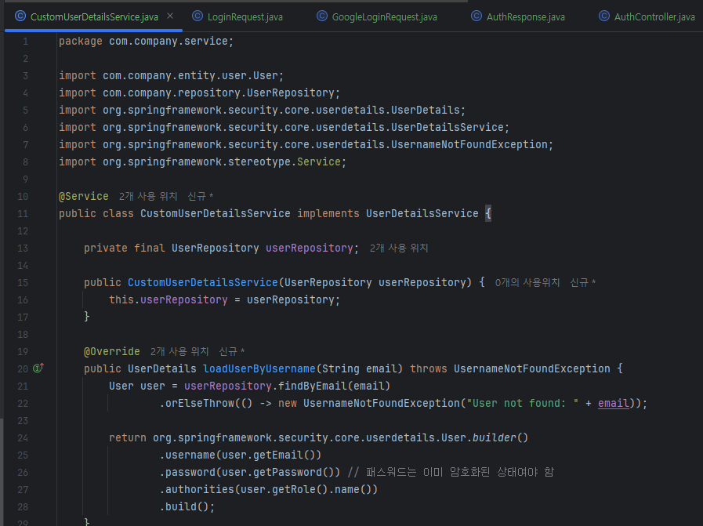
Login _ security
Spring Security 인증 흐름
사용자가 로그인 요청 (ID/PW 입력)
Spring Security → 인증 관리자 호출
인증 관리자 → UserDetailsService.loadUserByUsername() 호출
DB에서 사용자 조회 → UserDetails 반환
인증 관리자 → 비밀번호 검증
성공하면 SecurityContext에 사용자 정보 저장 (로그인 완료)
CustomUserDetailsService.java

Slide 41

기술 개발 Point _ Frontend Engineer
황승현 팀원의 프로젝트 진행 사항
목표:
이곳에 최종 목표를 입력해주세요.
전반적인 프론트 진행 ( 제작 및 수정)
피그마를 이용한 레이아웃 생성
시퀀스 다이어그램 제작
전반적 페이지 레이아웃 통일성을 위해 Layout 제작
부품 샵 및 장바구니 페이지 제작
회원가입 및 로그인 참여
결과를 만들기 위한 원인들을 자세하게 적어주세요.
키워드와의 연관성으로 신빙성 있는 자료를 제공해주세요.
키워드가 목표에 어떤 영향을 미쳤는지 적어주세요.

Slide 42
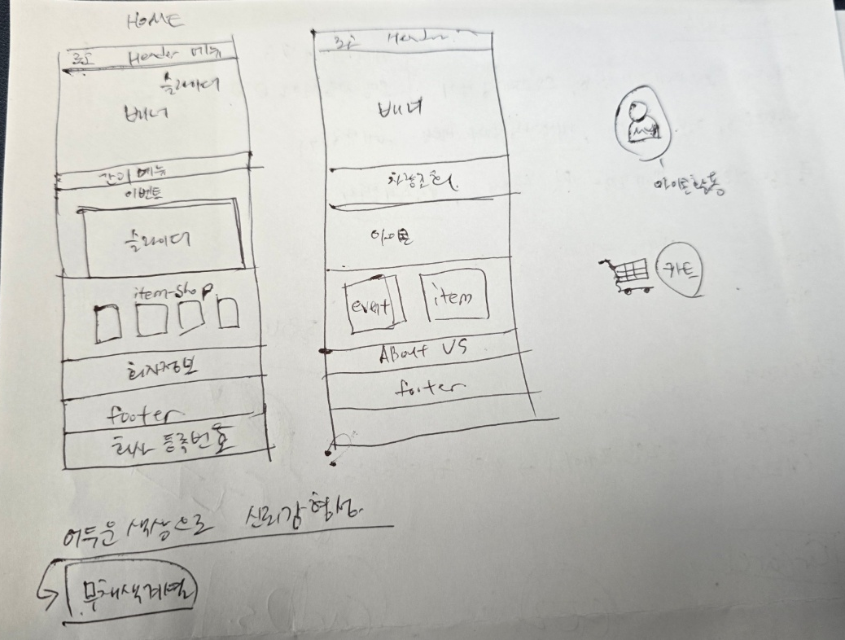
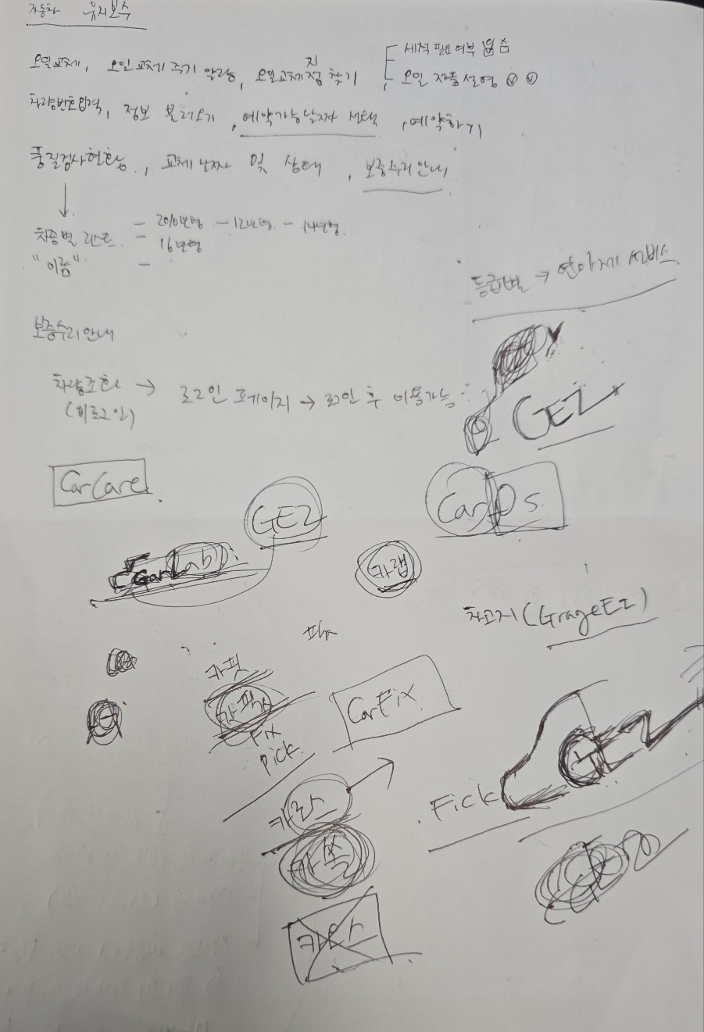
초기 자료수집 및 로고 제작
기획 과정 및 로고 제작 과정
Front - 황 승현 제작
자료 수집 및 로고 제작 초안
사이트 네이밍 진행

Slide 43
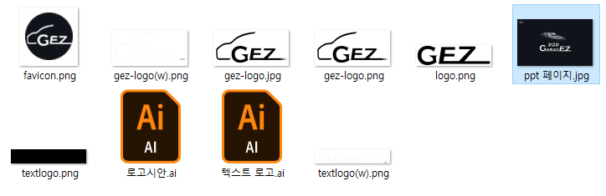




초기 기획 및 로고 제작
기획 과정 및 로고 제작 과정
Front - 황 승현 제작
로고제작과정

Slide 44
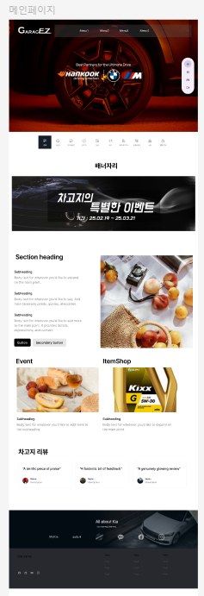
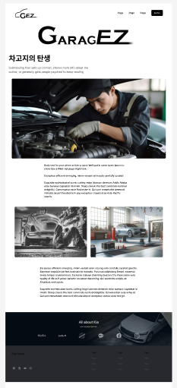
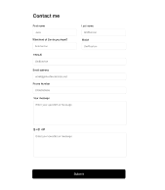
와이어프레임
Front - 황 승현 제작
메인 페이지
Header, footer
회원가입

Slide 45
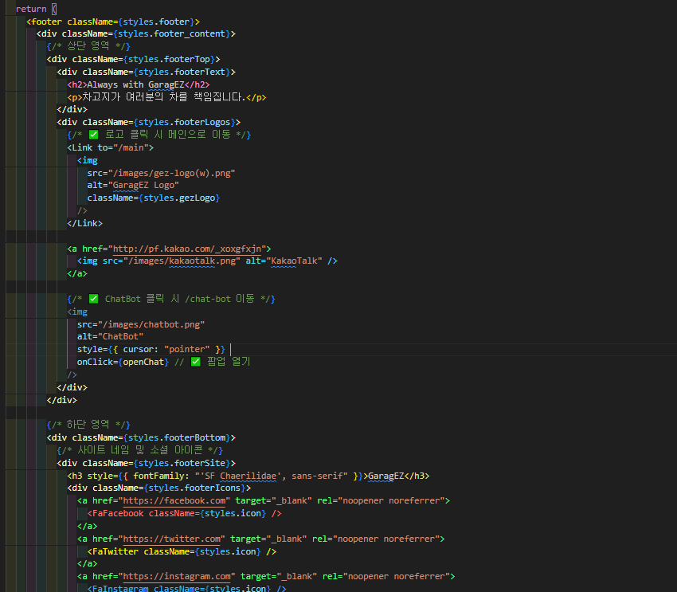
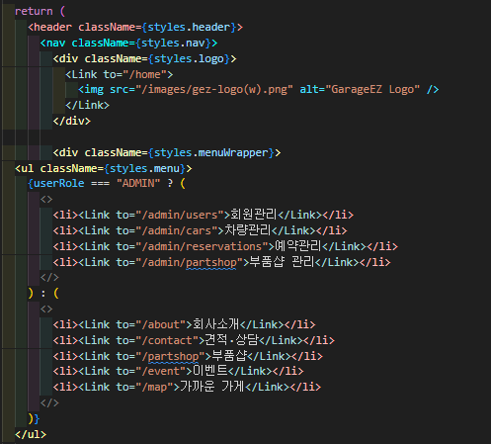


프론트
Front - 황 승현 제작
폴더 정리 및 초기 작업 진행
Header.tsx
Footer.tsx

Slide 46

프론트
Front - 황 승현 제작
Header.tsx
Footer.tsx

Slide 47



프론트
Front - 황 승현 제작
Layout.tsx
App.tsx

Slide 48


페이지 레이아웃
Front - 황 승현 제작
랜딩 페이지 제작

Slide 49




Admin 페이지 제작
Back 부분

Slide 50



Admin 페이지 제작
Front 부분

Slide 51

Admin 페이지 제작
Front - 황 승현 제작

Slide 52



부품샵 제작
Back 부분

Slide 53


부품샵 제작
Front 부분

Slide 54


부품샵 제작
Front 부분

Slide 55


부품샵 제작
Front 부분

Slide 56



장바구니 페이지 제작
Front 부분
partDetail 과 연결
장바구니 내 품목 수정, 삭제, 선택 기능 추가

Slide 57


장바구니 페이지 제작
Front 부분

Slide 58
기술 개발 Point _ Frontend Engineer
권민우 팀원의 프로젝트 진행 사항
목표:
이곳에 최종 목표를 입력해주세요.
해당 페이지는 목표와 실천 방안을 적는 페이지입니다.
목표에 대한 부연 설명이 필요하다면 이곳에 적어주세요.
키워드로 인한 목표에 대해 상세하게 입력해 주세요.
제목은 문장보다 키워드
제목은 문장보다 키워드
여러 항목을 더하면 어떤 시너지가 날 수 있는지 적어주세요.
해당 키워드들이 어떤 영향을 주는지 설명해주세요.
목표를 이해하기 위한 배경이나 보충 설명을 적어주세요.
결과를 만들기 위한 원인들을 자세하게 적어주세요.
키워드와의 연관성으로 신빙성 있는 자료를 제공해주세요.
키워드가 목표에 어떤 영향을 미쳤는지 적어주세요.

Slide 59


와이어프레임
Front - 권 민우 제작
Login
상세 페이지
문의 페이지

Slide 60


react _ boot 연결 초기 에러 사항
import { GoogleCredentialResponse, GoogleLogin } from "@react-oauth/google"; // Google 로그인 추가
Type script 의 경우 타입 지정이 적절 할 경우 연결이 쉽지만,
그 지정이 명확하지 않을 경우 연결이 되지 않는 다..!

Slide 61


Slide 62

Use case diagram _ 아쉬운 부분 및 현재 진행 상황

Slide 63


최저가 상품 조회 리스트 추출

Slide 64




결론 및 기대효과
경제성 저렴한 가격으로 차량 관리 부담 감소
편의성 언제 어디서나 쉽게 이용 가능한 서비스
다양성 타이어부터 정비까지 종합적인 서비스 제공
혁신성 자동차 관련 서비스 시장에 새로운 패러다임 제시
확장성 다양한 분야로의 적용 가능성
Notes:
차고지 서비스는 서민들을 위한 혁신적인 타이어 및 장비 중개 플랫폼입니다.
차고지는 지속 가능한 모빌리티 생태계 조성에 기여할 것입니다.

